Slide 1

Sistemas Digitais
Tutorial Quartus II - Aprendendo as Ferramentas Básicas
Monitoria SD 2011.2
Daniel Alexandro/Reniê Delgado/Vanessa Ogg
Editado por (DARA)

Slide 2

1 – Abrindo o Quartus...

Slide 3
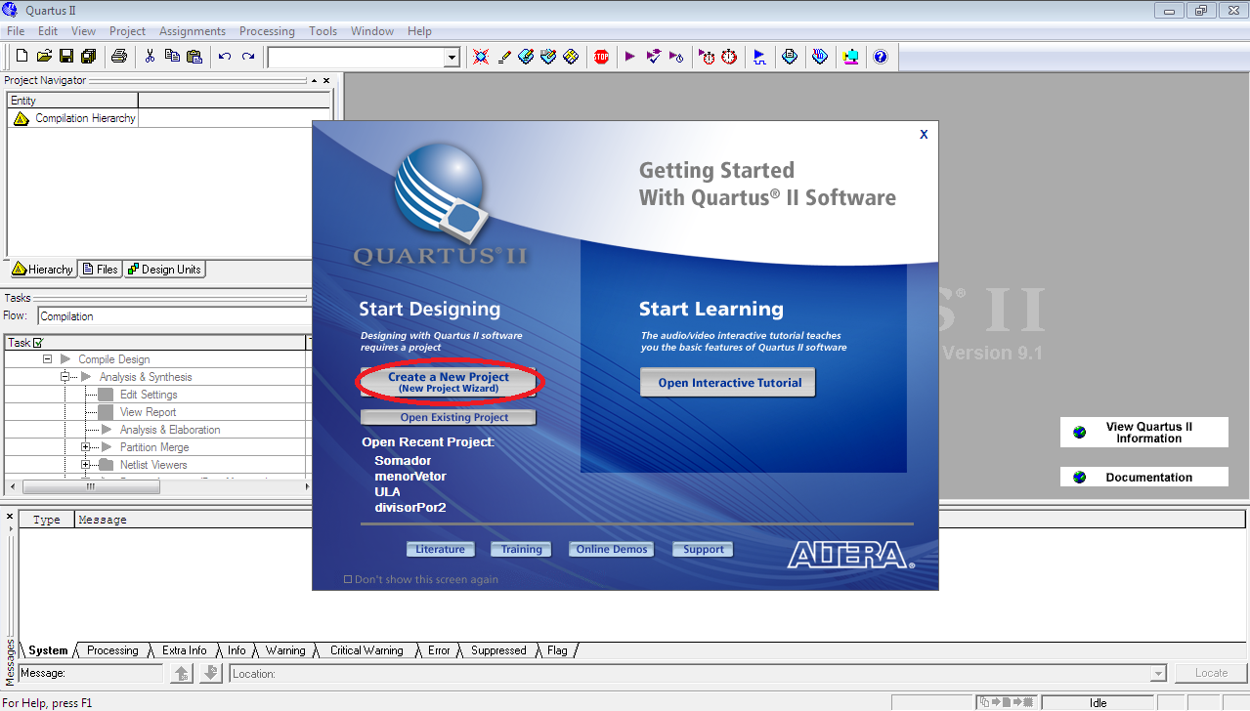
2 - Inicializando...
Selecione “Create a New Project (New Project Wizard)”

Slide 4
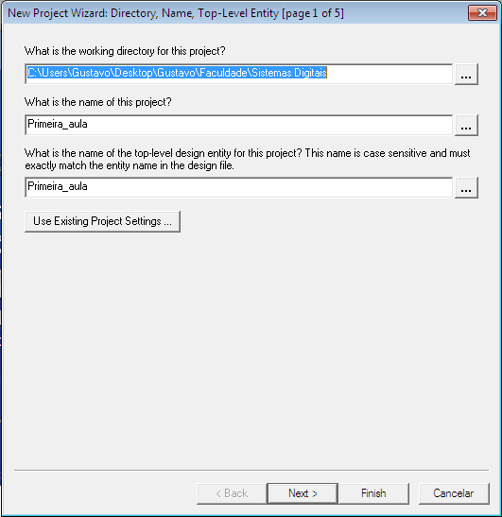
3 – Criando um Novo Projeto...

Slide 5
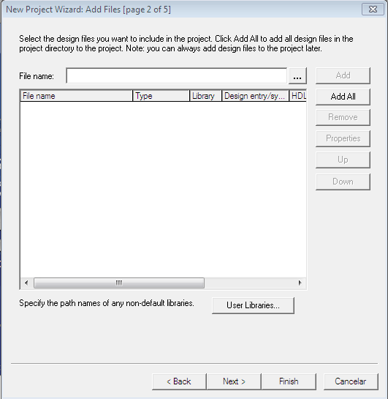
3 – Criando um Novo Projeto...
Nesta página não é necessário adicionar nada. Serve apenas para adicionar arquivos de outros projetos.

Slide 6
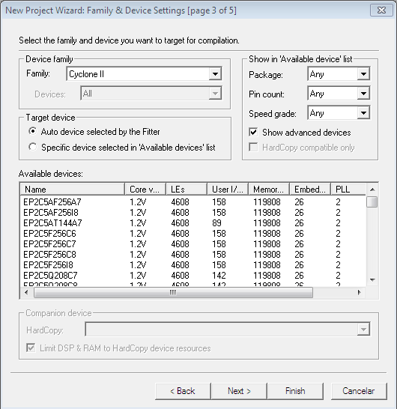
3 – Criando um Novo Projeto...
Nesta página deve-se alterar a caixa “Family” para “Cyclone II”, que é a placa de prototipação que será utilizada futuramente nos projetos. Abaixo, em Available Devices, são os modelos da placa. Não é necessário se preocupar com isto por enquanto.

Slide 7
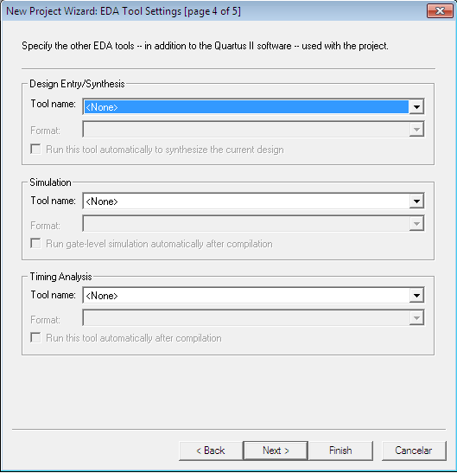
3 – Criando um Novo Projeto...
Nesta página, também não é necessário modificar nada!

Slide 8
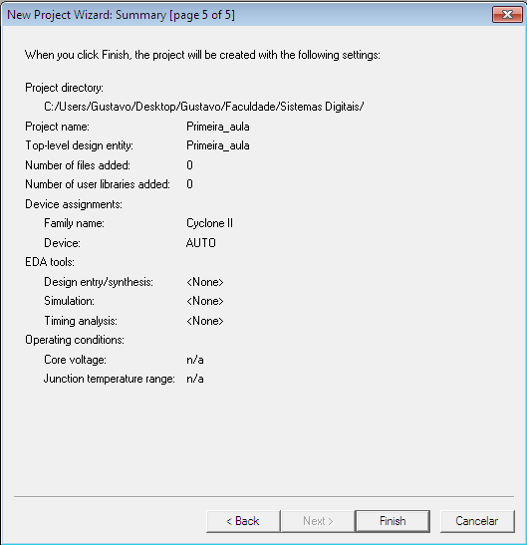
3 – Criando um Novo Projeto...
Agora, clique em “Finish” e finalize a criação do projeto!

Slide 9
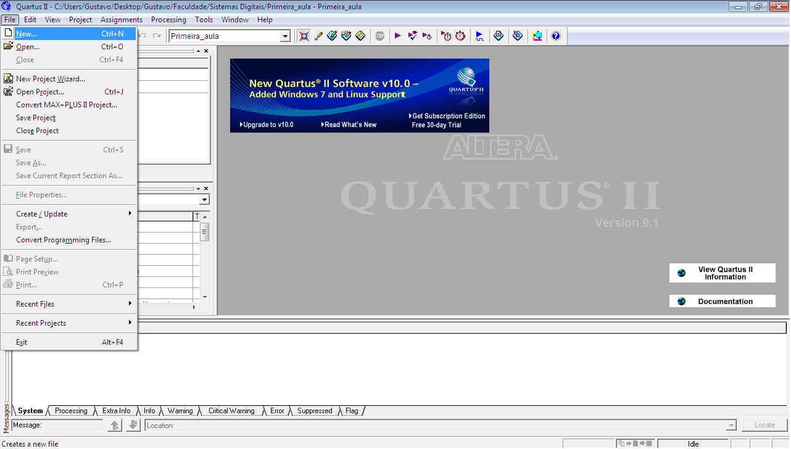
4 – Criando um Novo Bloco Diagrama...
Vá em [File -> New]

Slide 10
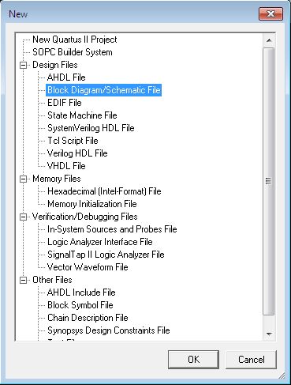
4 – Criando um Novo Bloco Diagrama...
Vá em [File -> New -> Block Diagram/Schematic File]

Slide 11
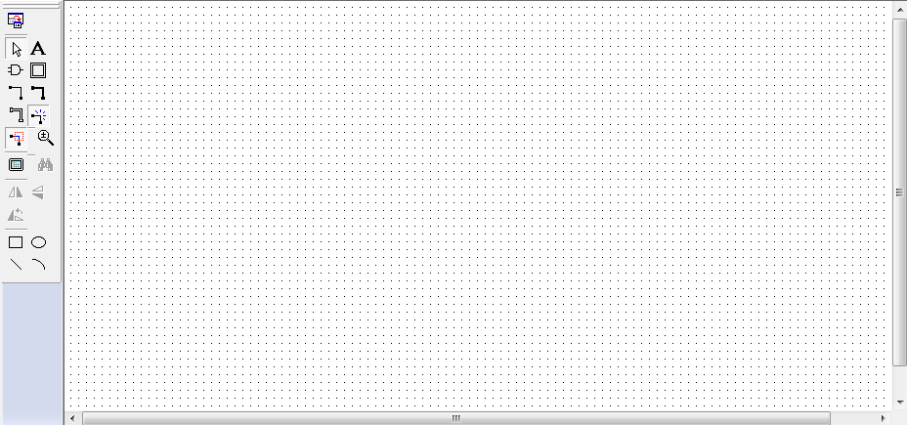
4 – Criando um Novo Bloco Diagrama...
Agora você pode se divertir a vontade!

Slide 12
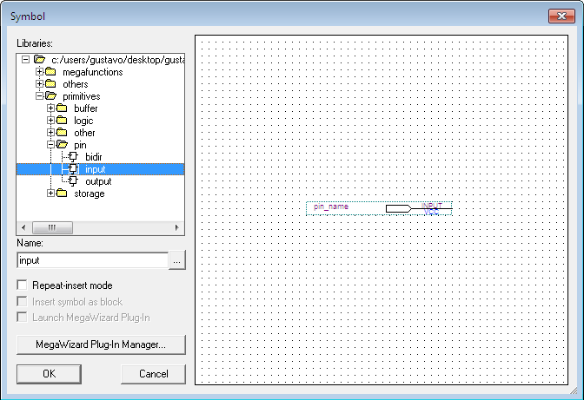
5 – Construindo um Circuito...
Para começar, vamos construir um circuito simples (X = A.B). Clique duas vezes na tela branca, selecione a pasta “primitives” e depois a pasta “pin”. Agora, você pode selecionar um input ou output (entrada ou saída).

Slide 13
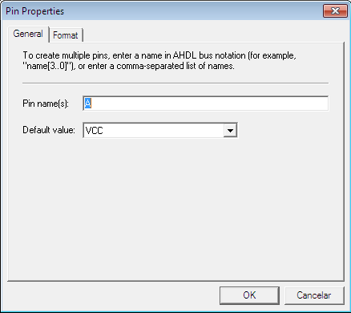
5 – Construindo um Circuito...
Clique duas vezes no input ou output e nomeie suas entradas e saídas. Na caixa “Default Value” existem duas opções: GND e VCC. Estes são os valores iniciais do “pin” [GND (Ground) = 0 e VCC = 1].

Slide 14
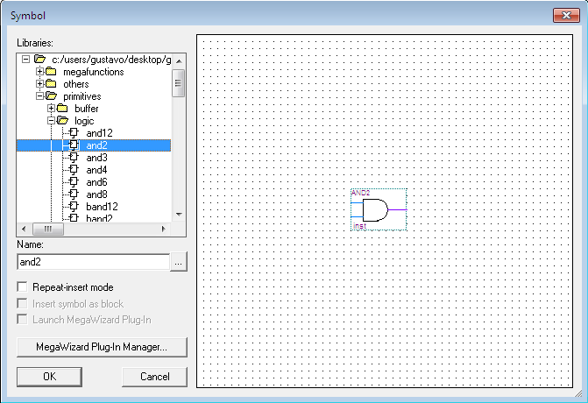
5 – Construindo um Circuito...
Agora, na mesma pasta “primitives”, abra a pasta “logic” e escolha a porta lógica. No caso do nosso circuito, será a porta “and2” (o “2” no final da palavra representa a quantidade de entradas).

Slide 15
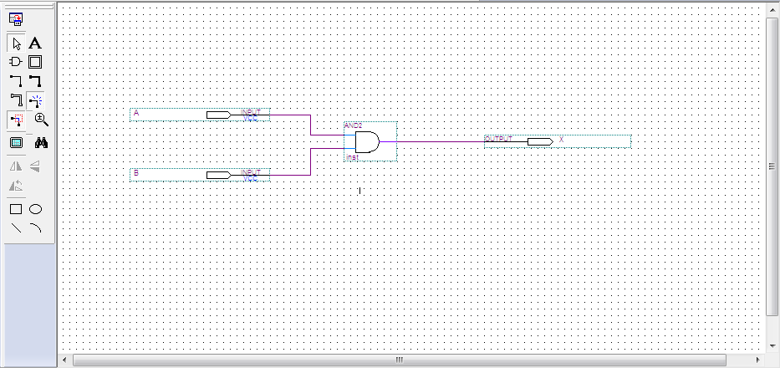
5 – Construindo um Circuito...
Agora, clicando e arrastando com o mouse, ligue as entradas e saídas com a porta lógica. (CUIDADO! Gambiarras podem resultar em colisão de fios e ocasionar erros na compilação.)

Slide 16
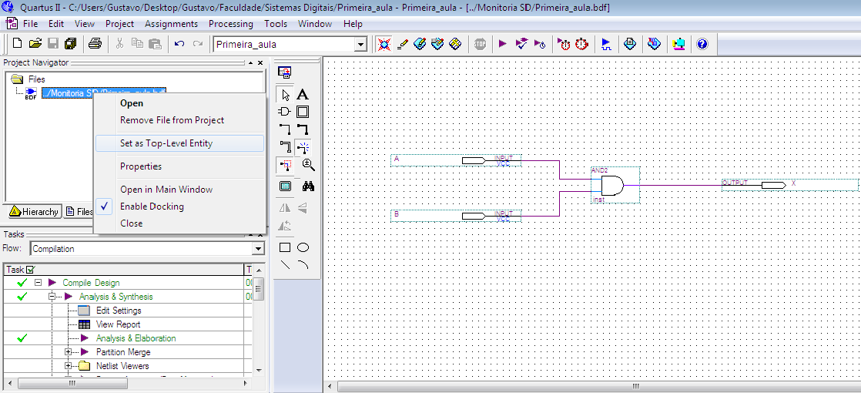
6 – Compilando...
Para começar, salve o arquivo! Logo em seguida vá para “Files” e clique com o botão direito no arquivo disponível (que neste caso é o arquivo que você salvou). Selecione “Set As Top Level Entity”.

Slide 17
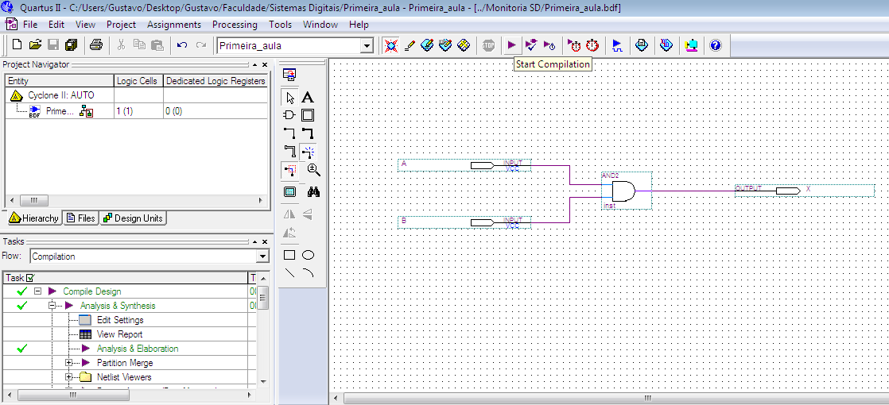
6 – Compilando...
Clique em “Start Compilation”

Slide 18
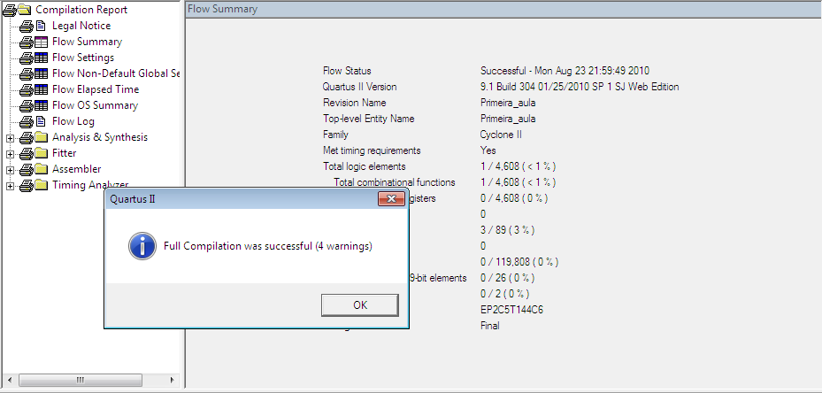
6 – Compilando...
Você verá isto como resultado! Não se preocupe com os “warnings”, eles são inevitáveis!

Slide 19
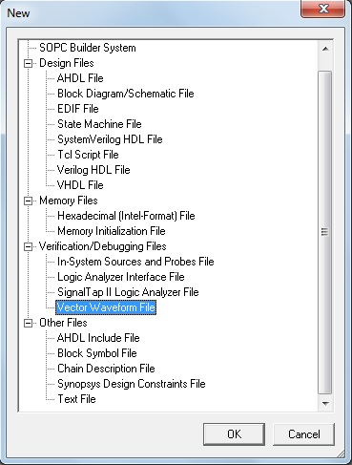
7 – Simulando...
Agora, a parte mais importante: os testes. A compilação não significa muita coisa, o importante mesmo é a simulação. Vamos aprender a gerar um “waveform” (algo semelhante à tabela verdade).

Slide 20
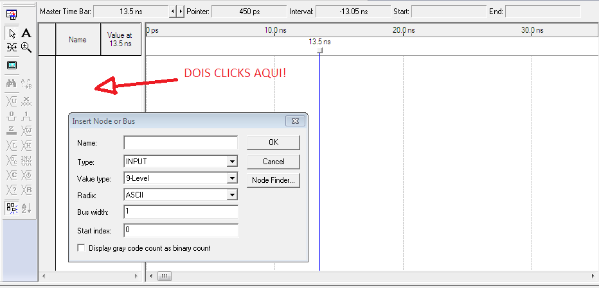
7 – Simulando...
Após clicar duas vezes no box esquerdo do “arquivo de waveform”, clique em “Node Finder...”.

Slide 21
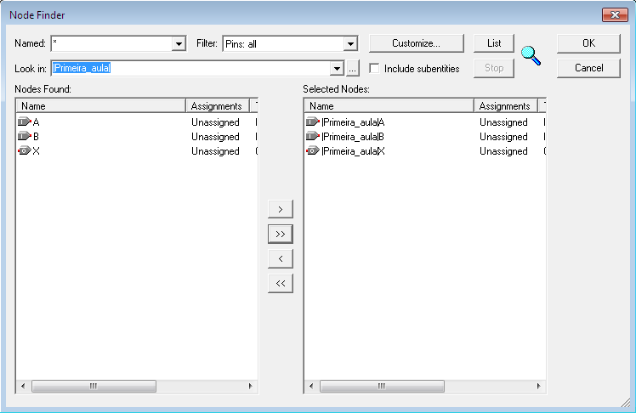
7 – Simulando...
Em seguida, clique em “List” e depois clique em “>>”. Assim você seleciona todos os pinos para serem simulados. Caso não queira todos (o que não é o caso) clique em “>”.

Slide 22
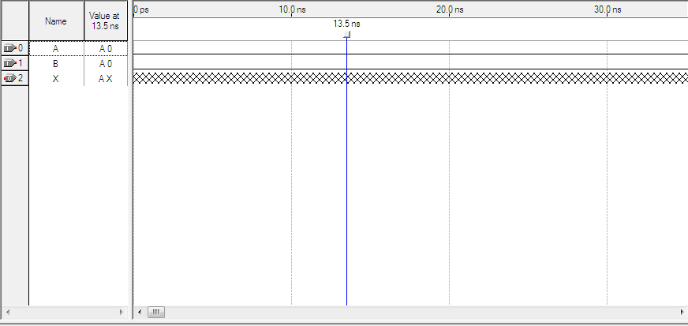
7 – Simulando...
Clique nos “OK’s” que seguirão e você verá isto:

Slide 23
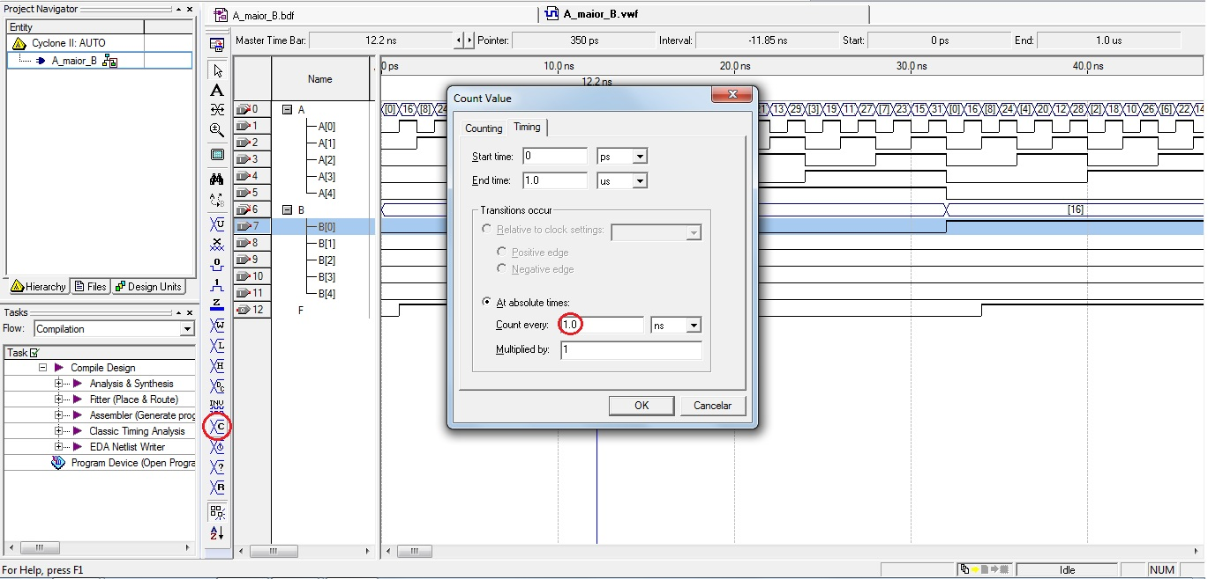
7 – Simulando...
Agora vamos setar os valores das entradas e finalmente simular, para obter os valores da saída. Clique em [count value -> timing -> count every...]

Slide 24
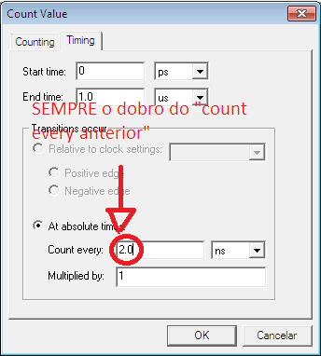
7 – Simulando...
Faça a mesma coisa para o próximo input, mas SEMPRE com o valor do “Count every” setado como o dobro do valor do “Count every” anterior.

Slide 25
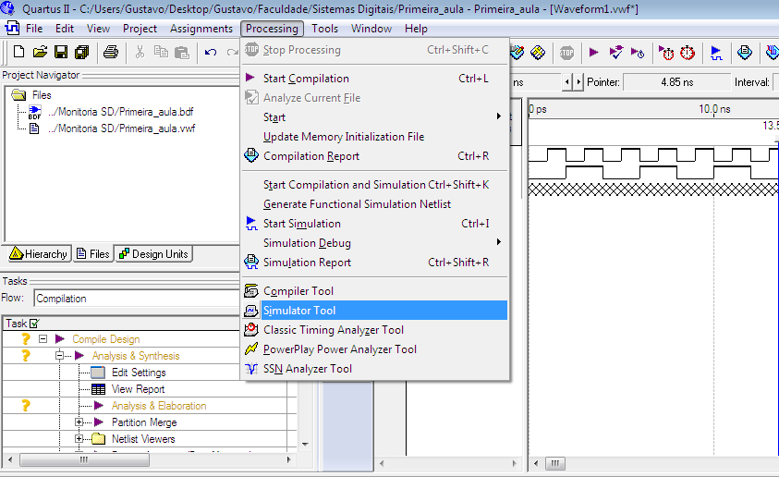
7 – Simulando...
Agora vá em [Processing -> Simulator Tool].

Slide 26
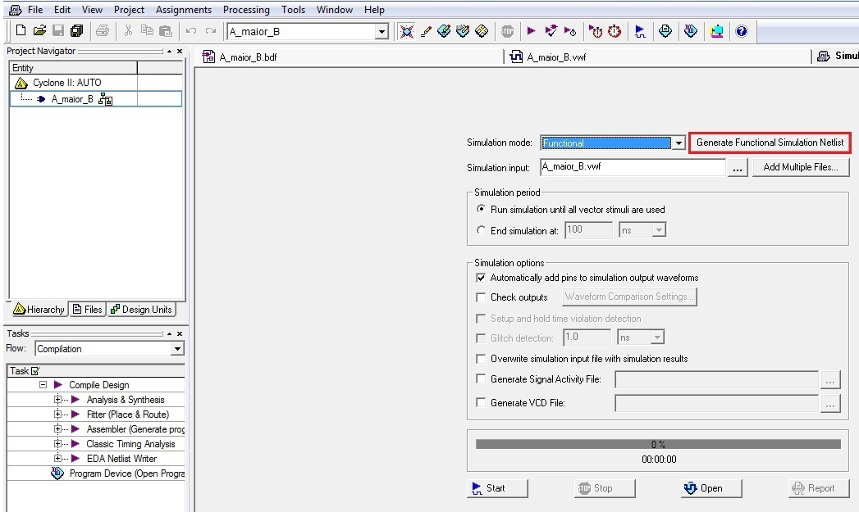
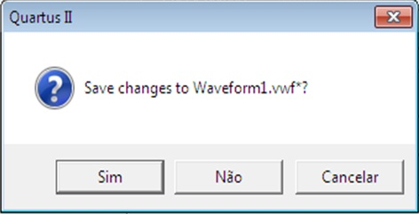
7 – Simulando...
Em seguida, altere a caixa “Simulation Mode” para “Functional” (Assim ele irá gerar resultados funcionais e práticos para sua simulação. Isto é muito importante!). Depois clique em “Generate Functional Simulation Netlist” e salve o arquivo.

Slide 27
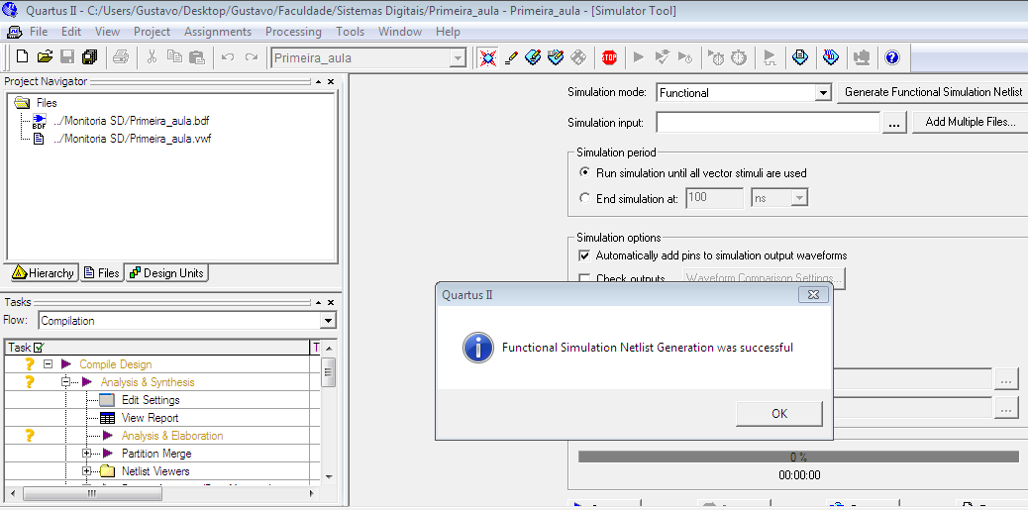
7 – Simulando...

Slide 28
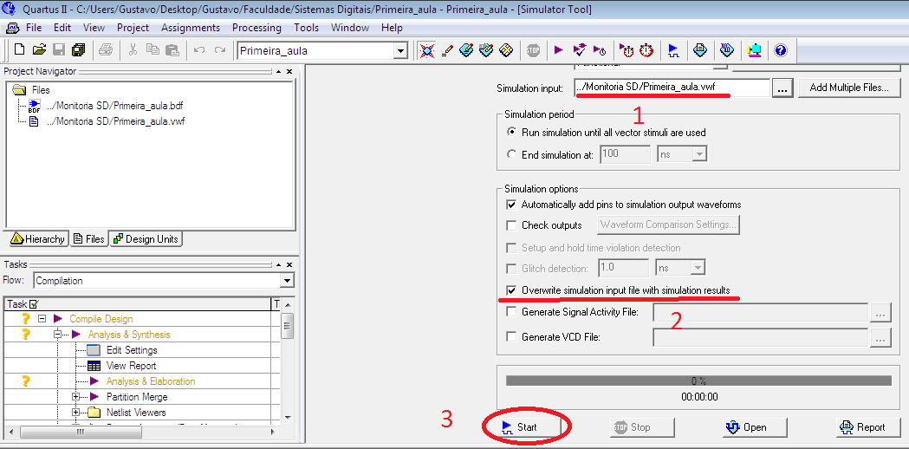
7 – Simulando...
Na caixa “Simulation input” selecione o arquivo que você salvou;
Mantenha a opção “Overwrite simulation...” marcada;
E por fim, simule!

Slide 29
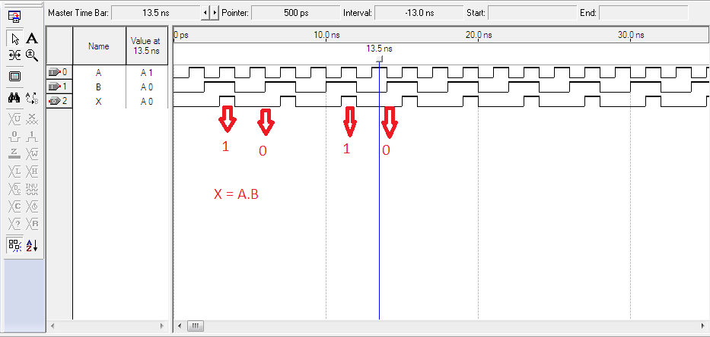
7 – Simulando...
Abaixo é mostrado o resultado da sua simulação!

Slide 30
8 – Criando uma caixinha...
Muitas das vezes é necessário reduzir o tamanho do seu circuito para que o mesmo seja utilizado em outros projetos. Para isso, você pode criar uma “caixinha - preta” de um projeto já criado e reutilizá-la em outro projeto. Quando criada, a “caixinha-preta” terá as mesmas entradas e saídas do circuito. Você perceberá a importância disso quando começar a fazer o primeiro projeto de SD...

Slide 31
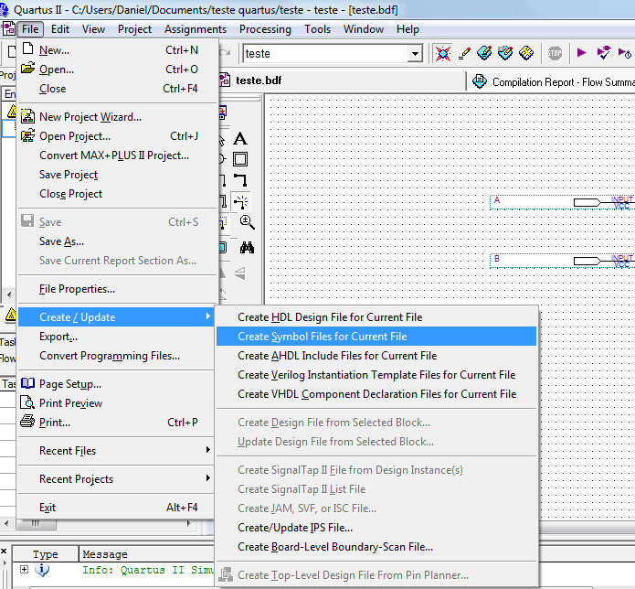
8 – Criando uma caixinha...
Para começar, vá em [FILE –> CREATE/UPDATE –> CREATE SYMBOL FILES FOR CURRENT FILE];
Lembrando que o arquivo com o circuito deve estar aberto no Quartos para que a criação surta efeito!

Slide 32
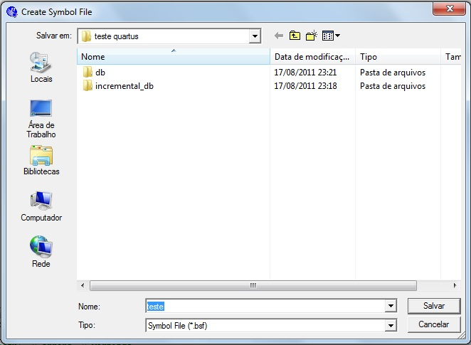
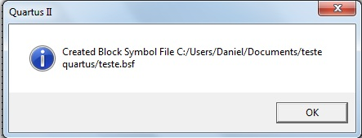
8 – Criando uma caixinha...
Aparecerá a Janela ao lado. Agora clique em “Salvar”;
Depois irá aparecer a mensagem abaixo informando que a caixinha foi criada. Clique em “OK”;
Pronto! Sua caixinha foi criada com sucesso!

Slide 33
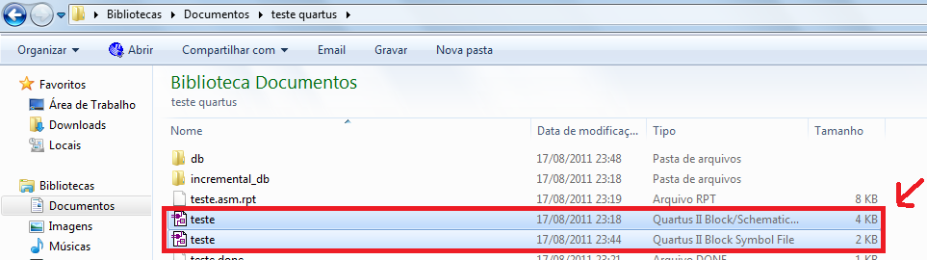
9 – Como usar a Caixinha?
Antes de mais nada, você precisa saber que com uma caixinha criada, você deverá usá-la em outro arquivo de diagrama de blocos (.BDF) que não seja o mesmo da caixinha... Então, para que você possa entender o funcionamento da caixinha, crie um novo diagrama de blocos! (File -> New -> Block Diagram/Schematic File);
A caixinha pode ser utilizada em outro projeto;
Caso você esteja utilizando a caixinha em outro projeto, você deverá procurar na pasta do projeto inicial, de onde proveio a caixinha, dois arquivos essenciais que serão utilizados para usar a caixinha. São eles: Quartus II Block/Schematic File (.BDF) e Quartus II Block Symbol File (.BSF). O “.BSF” representa o arquivo da caixinha! Cole esses arquivos na pasta do projeto criado recentemente!

Slide 34
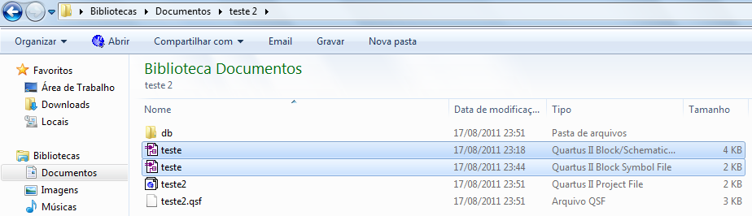
9 – Como usar a Caixinha?
Depois de colar os arquivos na pasta do projeto mais recente, que no caso acima é “teste2”, abra o novo projeto, dê dois cliques sobre o diagrama em blocos (onde você coloca as portas lógicas) e você perceberá que apareceu uma nova pasta chamada “Project”. Abra essa pasta e terá o arquivo da tão esperada caixinha! (que no nosso caso se chama “teste”)
Dê dois cliques sobre o arquivo e PRONTO! Você tem uma espécie de uma nova porta lógica!

Slide 35
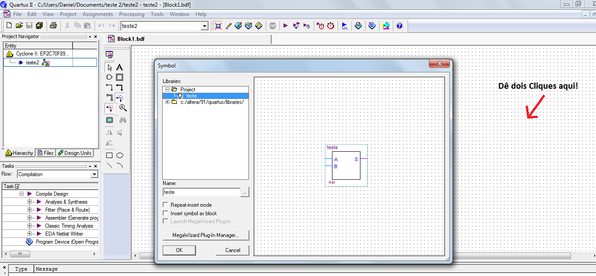
9 – Como usar a Caixinha?

Slide 36
10 – Vetores... O que é e como se utiliza?
Sobre este tópico, você poderá encontrar no site da monitoria um tutorial em PDF que explica detalhadamente sobre o que é e como se utilizam os vetores!

Slide 37
10 – Exercício
Na ferramenta Quartus II, implemente um circuito para a expressão booleana F = (A’.B) + (A.C)’. Antes de iniciar o programa, faça o esboço do circuito e da tabela verdade.
OBS.: Aproveite este momento para tirar suas dúvidas e explorar os seus monitores! Estamos aqui para isso!

